Slide 1
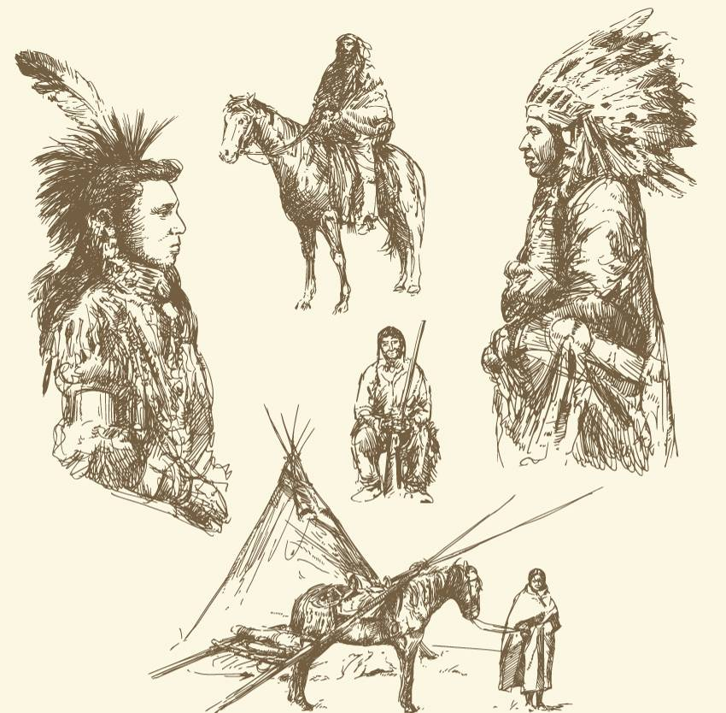
Meiriceánaigh Dhúchasacha

Slide 2
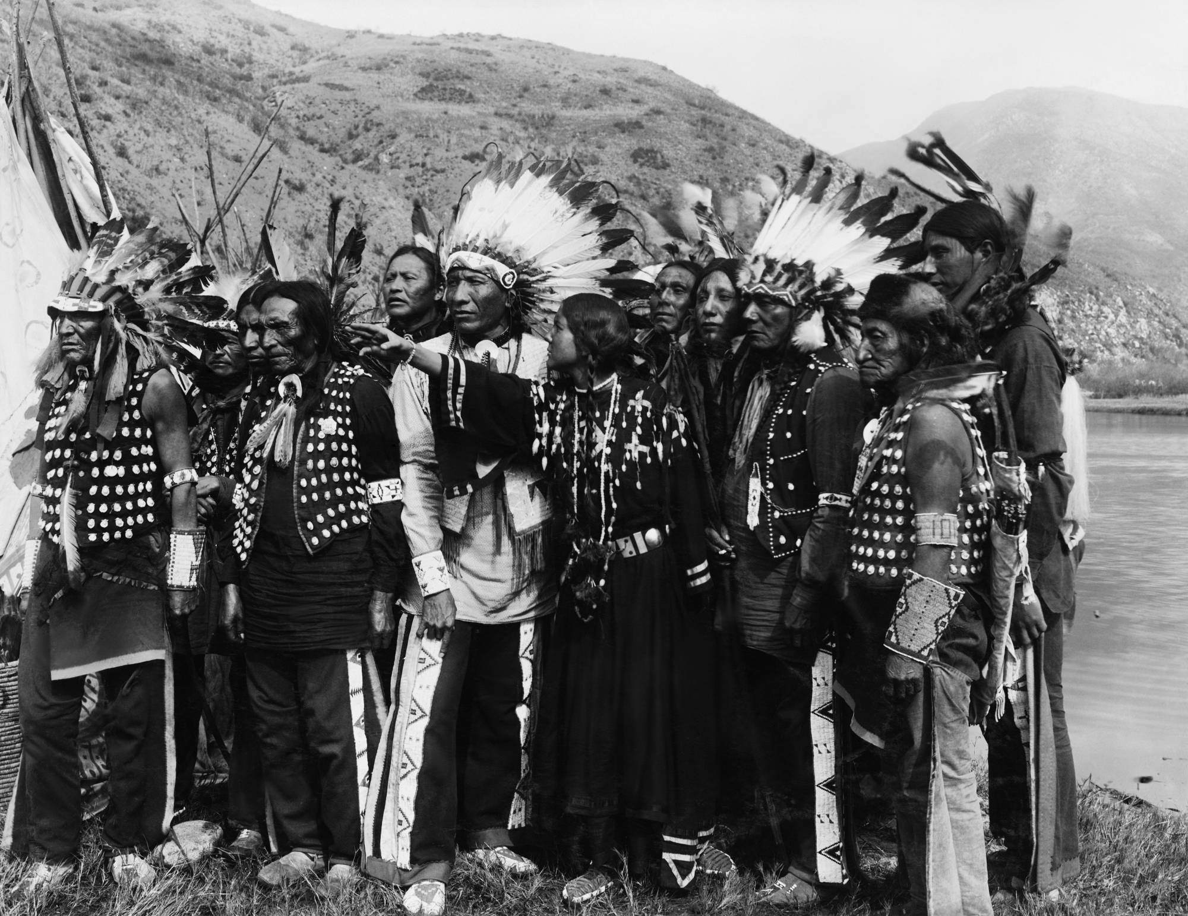
Tugtar ‘Meiriceánaigh Dhúchasacha’ ar na chéad daoine a chónaigh i Meiriceá Thuaidh. Creidtear gur tháinig siad go Meiriceá Thuaidh ar dtús timpeall 15,000 bliain ó shin.
Tá daoine a shíolraigh ó na Meiriceánaigh Dhúchasacha sin fós ina gcónaí i Meiriceá Thuaidh.

Slide 3
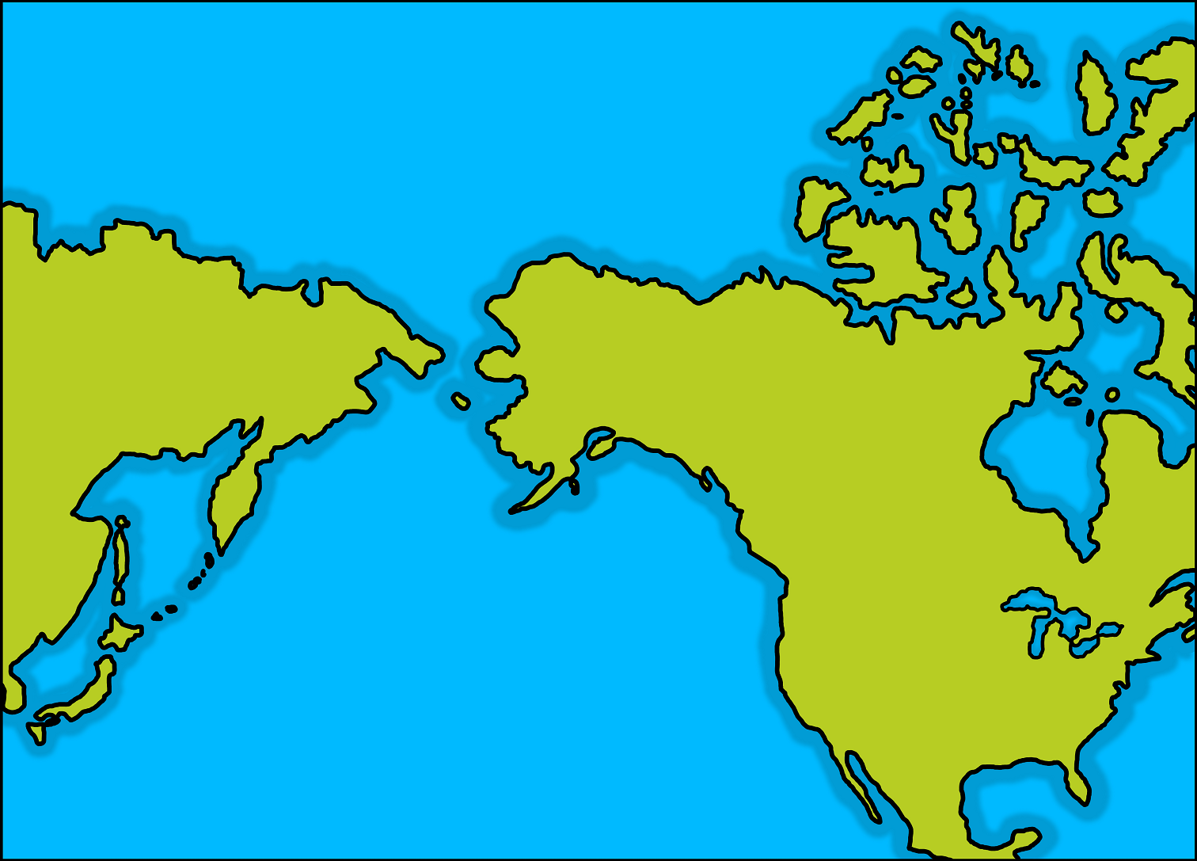
Nílimid cinnte conas a tháinig na Meiriceánaigh Dhúchasacha go Meiriceá Thuaidh. Creidtear, áfach, gur thar talamh a tháinig siad ón Áise. Na mílte bliain ó shin bhí oirthear na Rúise ceangailte le hAlasca Mheiriceá. D’fhéadfaí dul thar talamh, mar sin, idir an dá áit. Féach go bhfuil an fharraige anois idir oirthear na Rúise agus Alasca.
An Áise
Meiriceá
Thuaidh

Slide 4
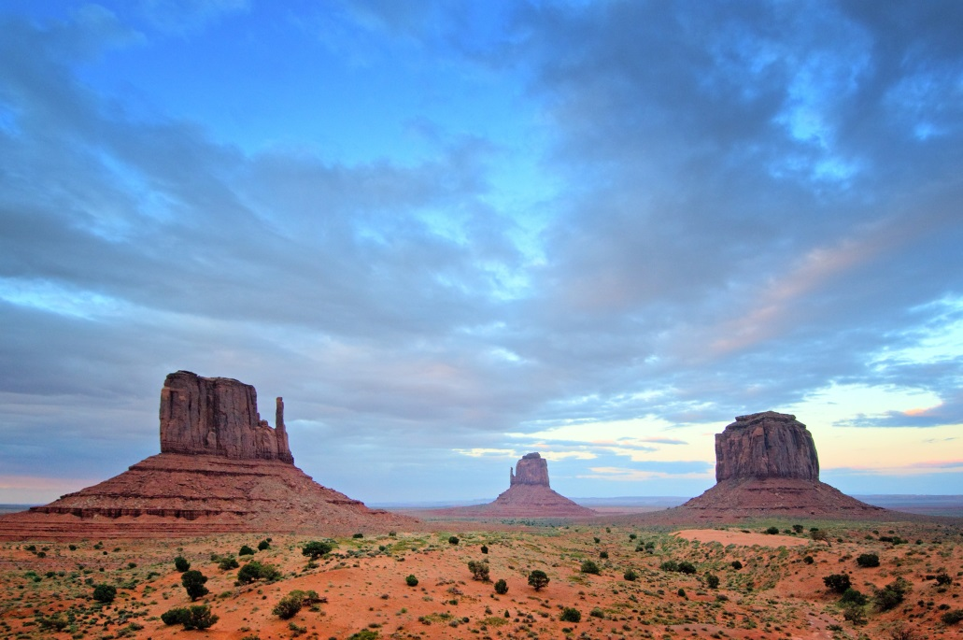
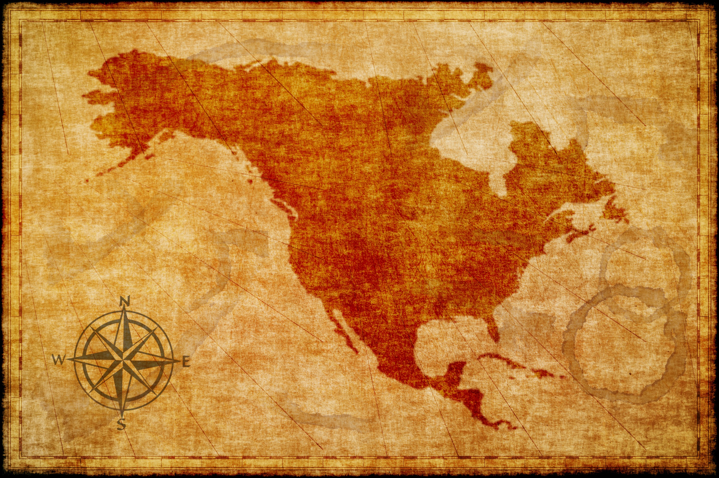
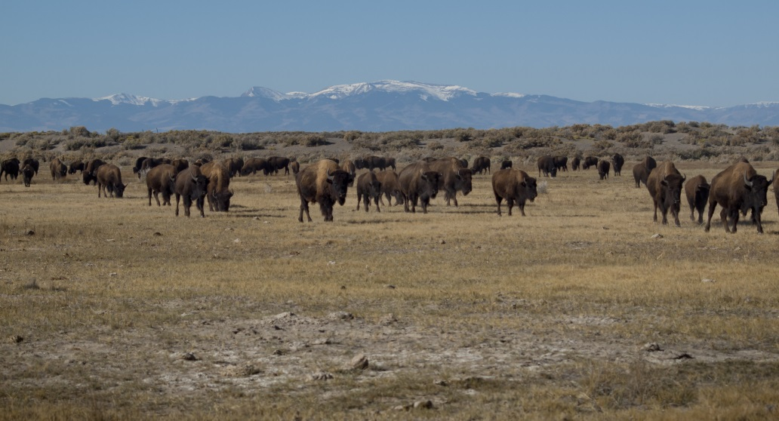
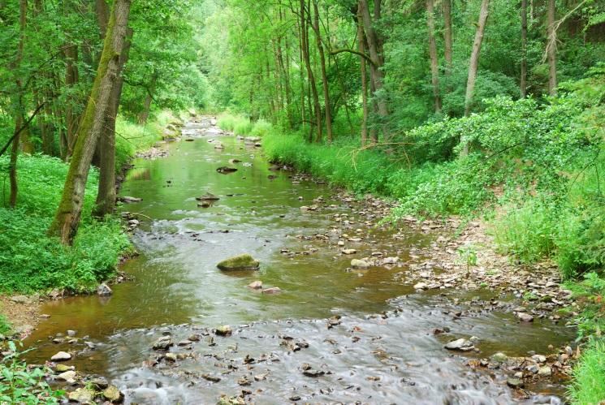
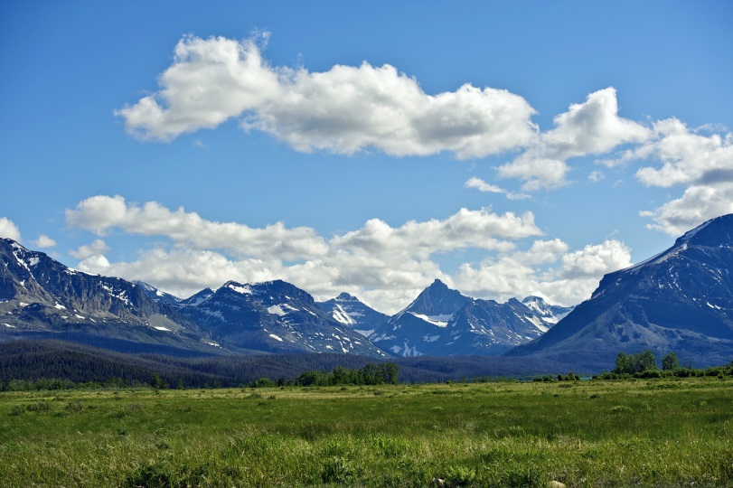
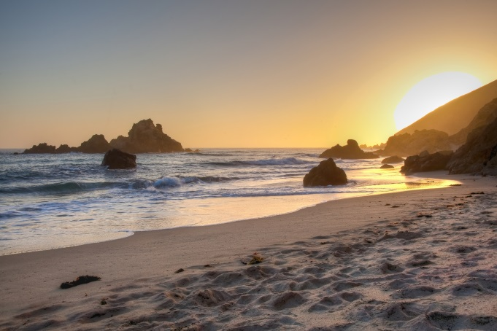
Ísealchríoch
Fásach
Ilchríoch ollmhór is ea Meiriceá Thuaidh agus is iomaí cineál tírdhreach atá ann.
Cósta
Coillte agus foraoisí
Sléibhte

Slide 5
Ísealchríoch
Fásach
Scaip na Meiriceánaigh Dhúchasacha amach ar fud Mheiriceá Thuaidh. D’fhoghlaim siad conas maireachtáil sna réigiúin éagsúla.
Cósta
Coillte agus foraoisí
Sléibhte

Slide 6
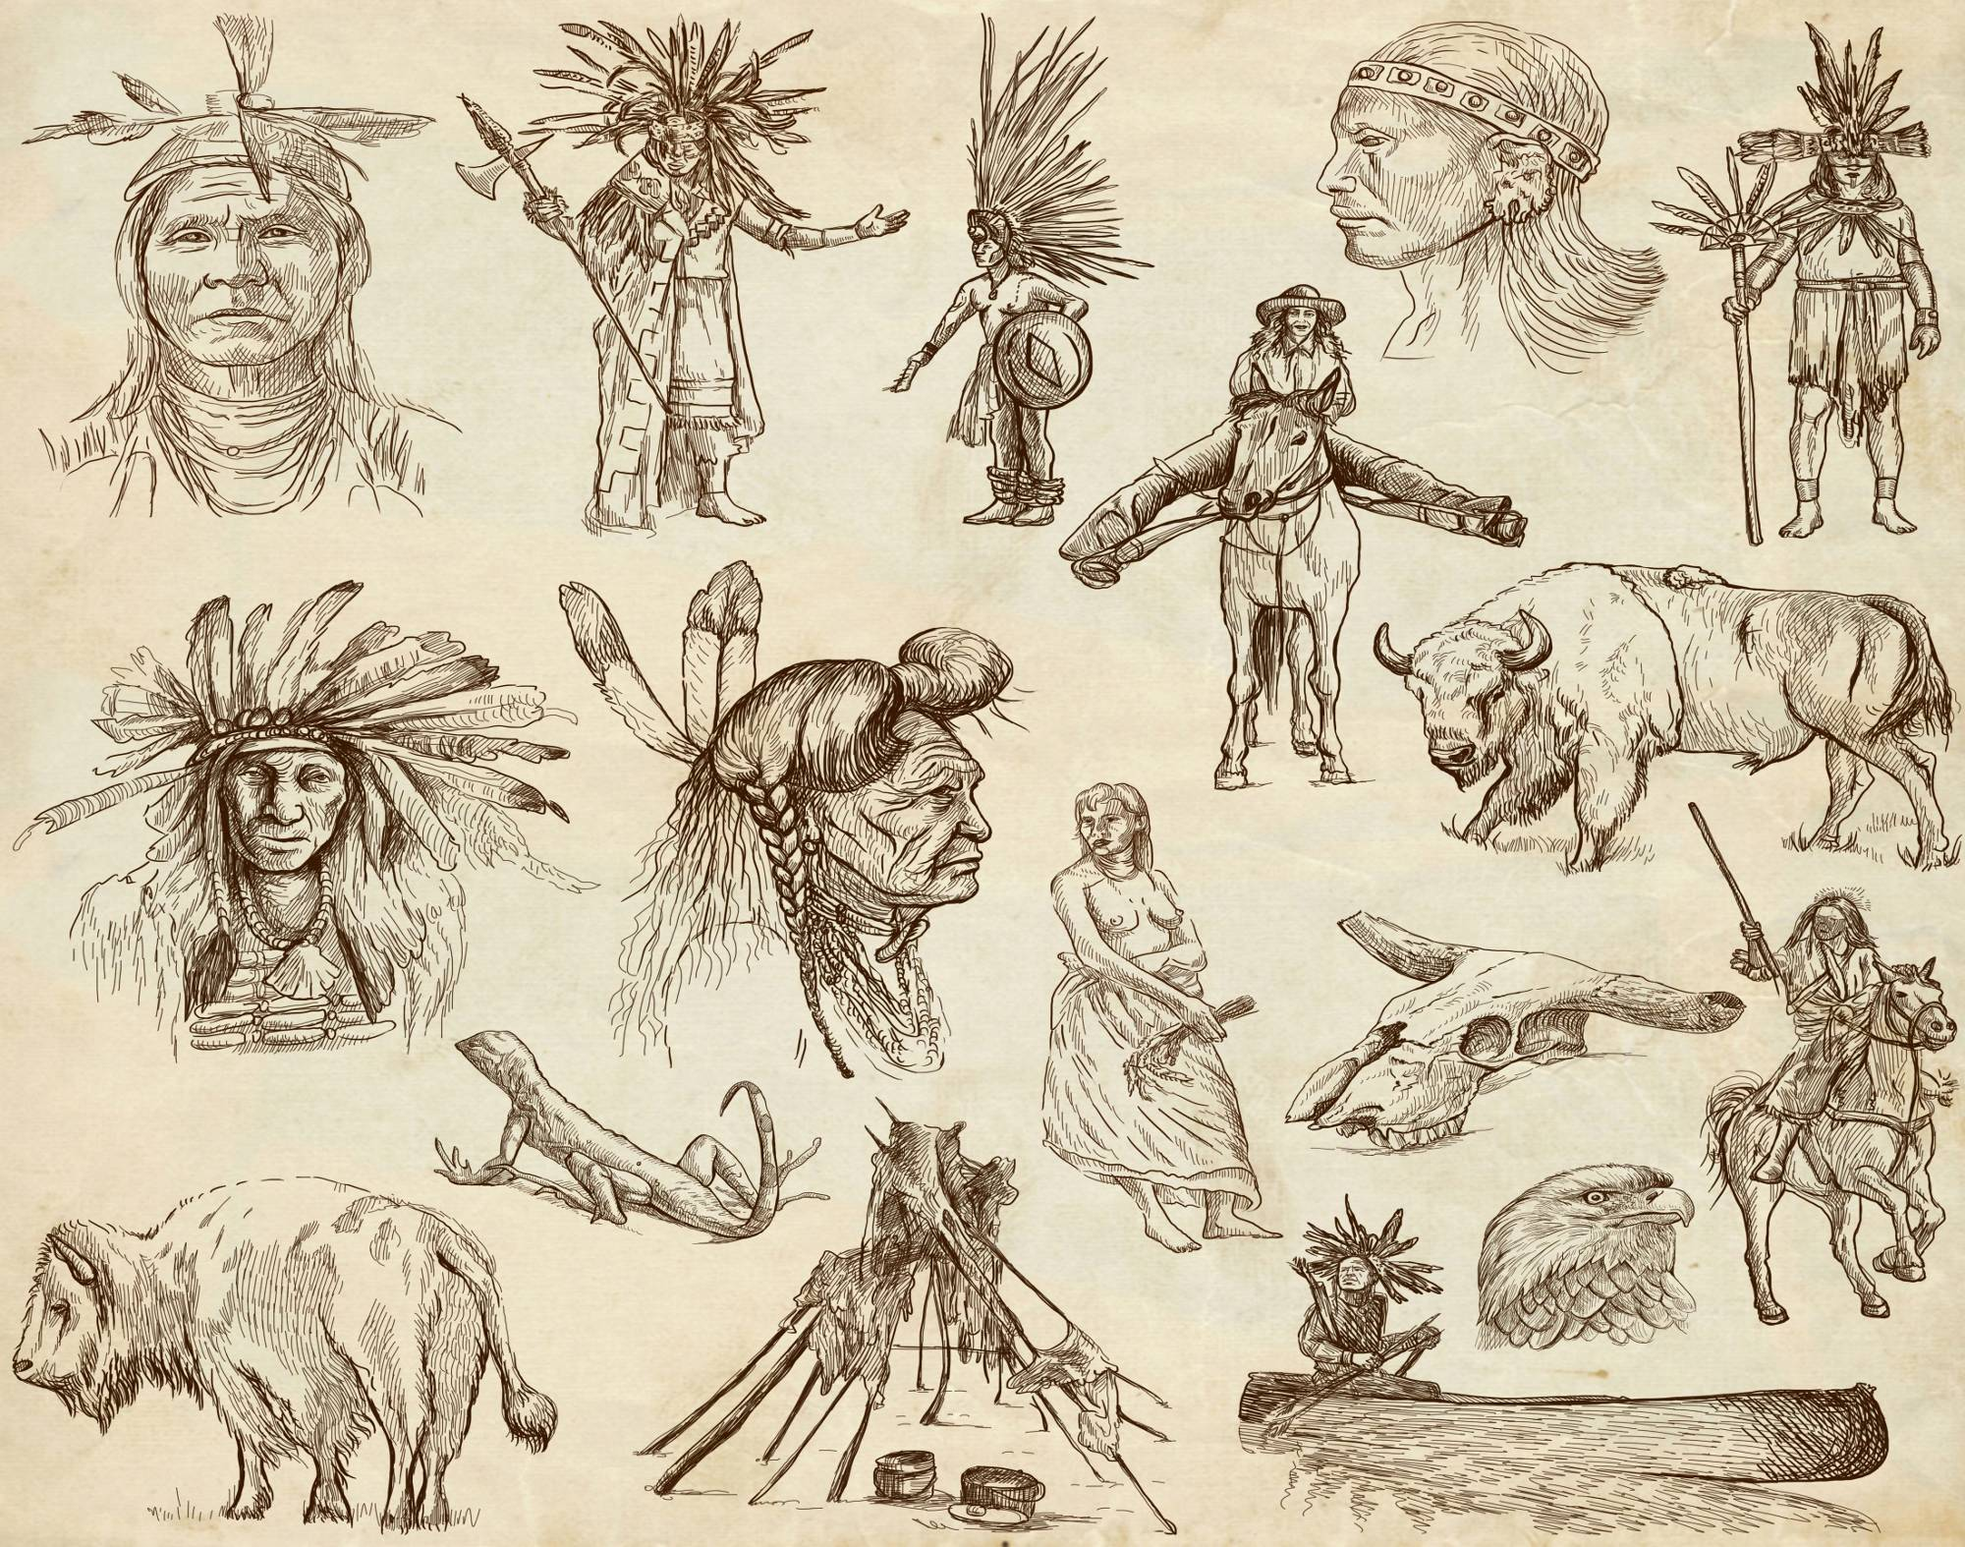
Bhí treibheanna éagsúla de Mheiriceánaigh Dhúchasacha ann. Bhí a nósanna agus a teanga féin ag gach treibh. I measc na dtreibheanna bhí na hApáitsigh, na Sioux agus na Navachóigh.

Slide 7
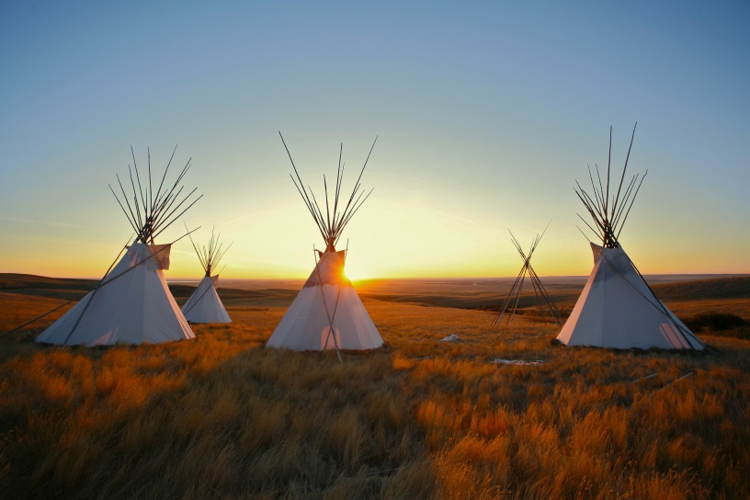
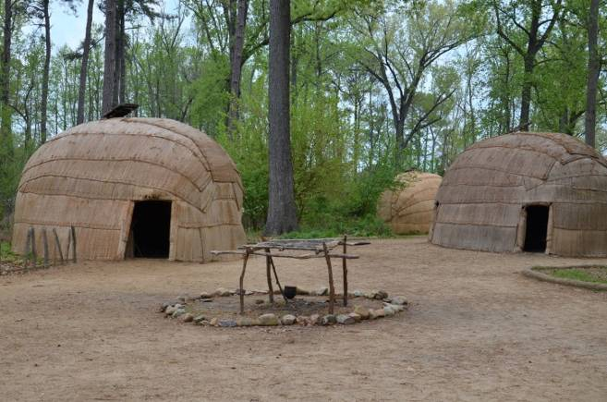
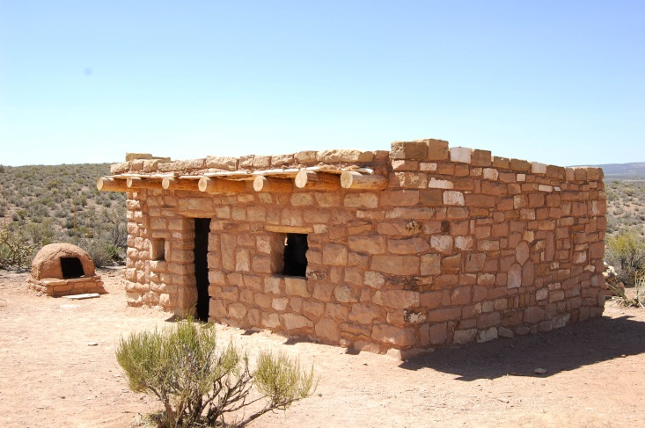
Na treibheanna a mhair ar an ísealchríoch, is i bpubaill a chónaídís. ‘Típí’ a thugtar ar an gcineál pubaill sin.
Na treibheanna a mhair sna coillte, is i dtithe adhmaid
a chónaídís.
Tithe na Meiriceánach Dúchasach
Na treibheanna a mhair san fhásach, is as cloch agus as cré
a thógaidís a gcuid tithe.

Slide 8
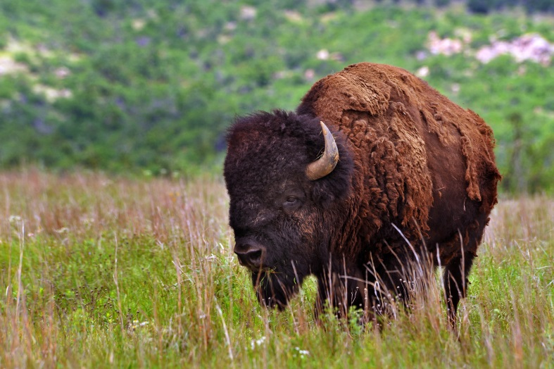
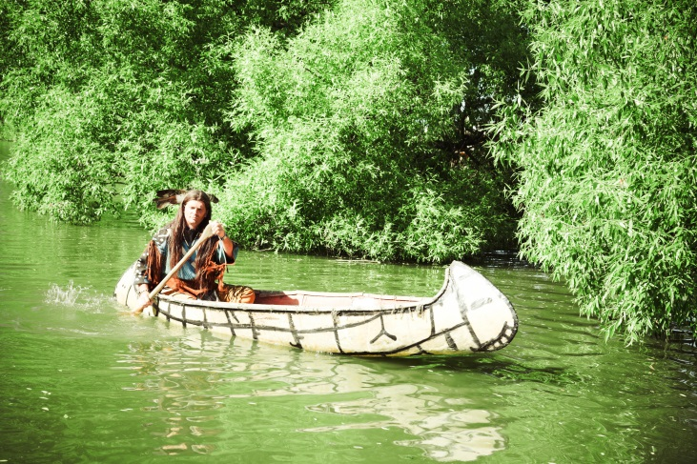
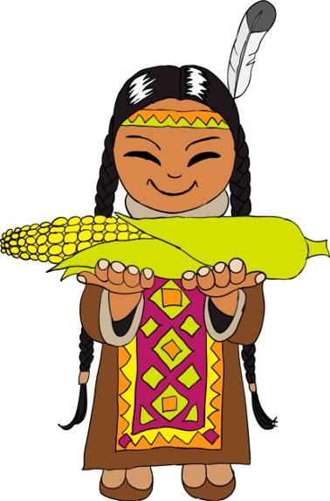
Na treibheanna a mhair ar an ísealchríoch, dhéanaidís an buabhall a sheilg mar bhia. D’úsáididís craiceann na mbuabhall chun éadaí agus típíonna a dhéanamh. D’úsáididís cnámha na mbuabhall chun uirlisí a dhéanamh.
Na treibheanna a mhair sna coillte, théidís ag iascaireacht agus ag seilg le haghaidh bia. Dhéanaidís curacha as adhmad le go bhféadfaidís dul amach ar na haibhneacha.
Bia na Meiriceánach Dúchasach
Is ar an bhfeirmeoireacht
a mhair na treibheanna san fhásach. D’fhásaidís barra
ar nós arbhair agus pónairí.

Slide 9
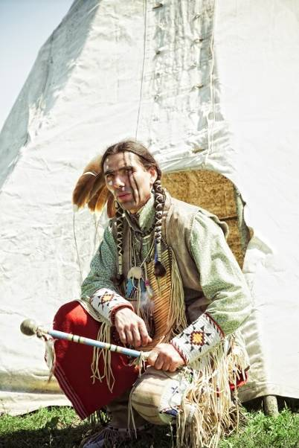
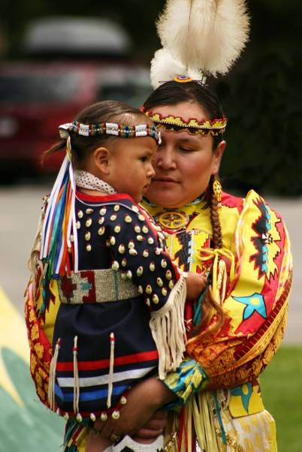
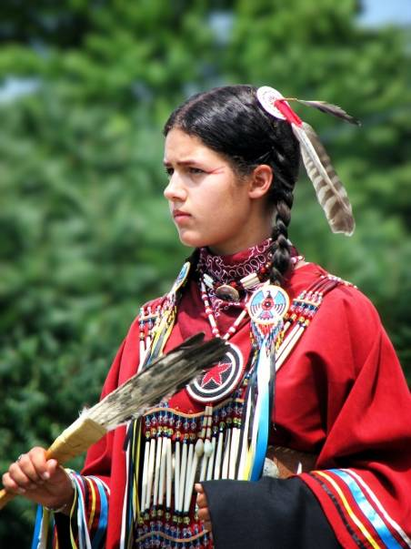
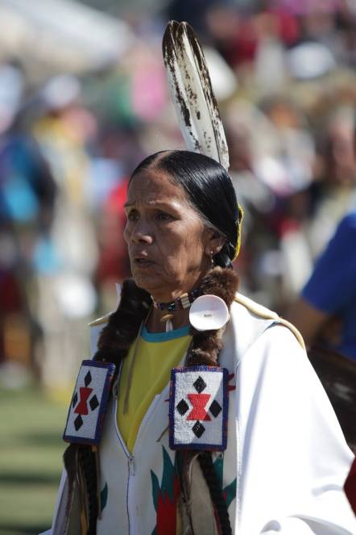
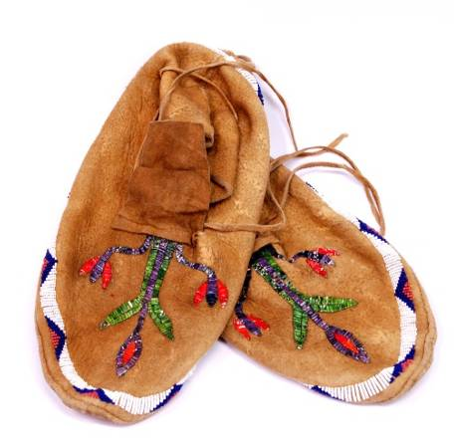
Bhíodh stíl éadaigh faoi leith
ag baint le gach treibh. Is as craiceann ainmhí a dhéantaí na héadaí de ghnáth.
An chuid is mó de na treibheanna, chaithidís bróga ar a dtugtar mocaisíní. Is as craiceann ainmhí a dhéantaí na mocaisíní freisin.

Slide 10
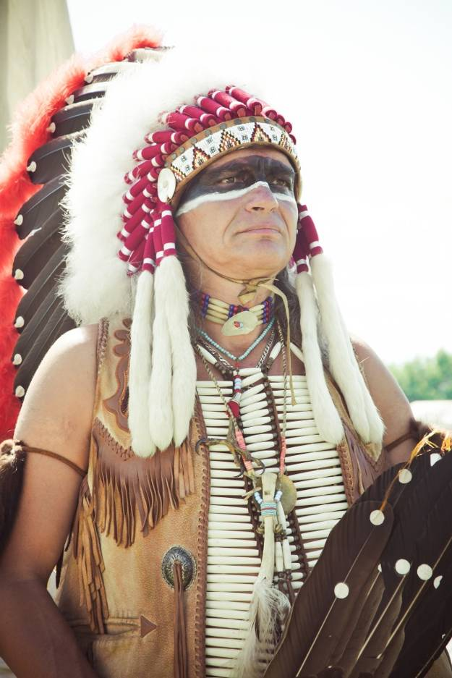
I gcás treibheanna áirithe, chaitheadh na laochra ceannbhearta a dhéantaí as cleití.

Slide 11
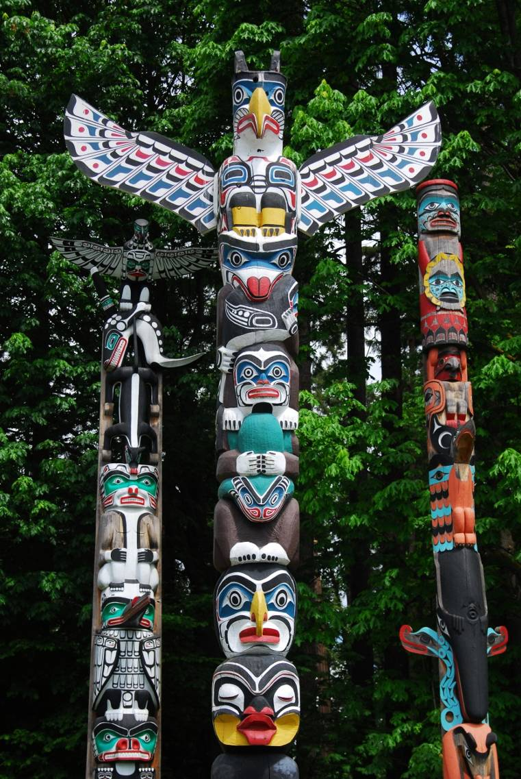
Bhí sé de nós ag roinnt treibheanna crainn mhóra tótaim a dhéanamh as adhmad. Mhaisídís na crainn tótaim le hainmhithe, éin, éisc agus plandaí a raibh baint acu leis an treibh.

Slide 12
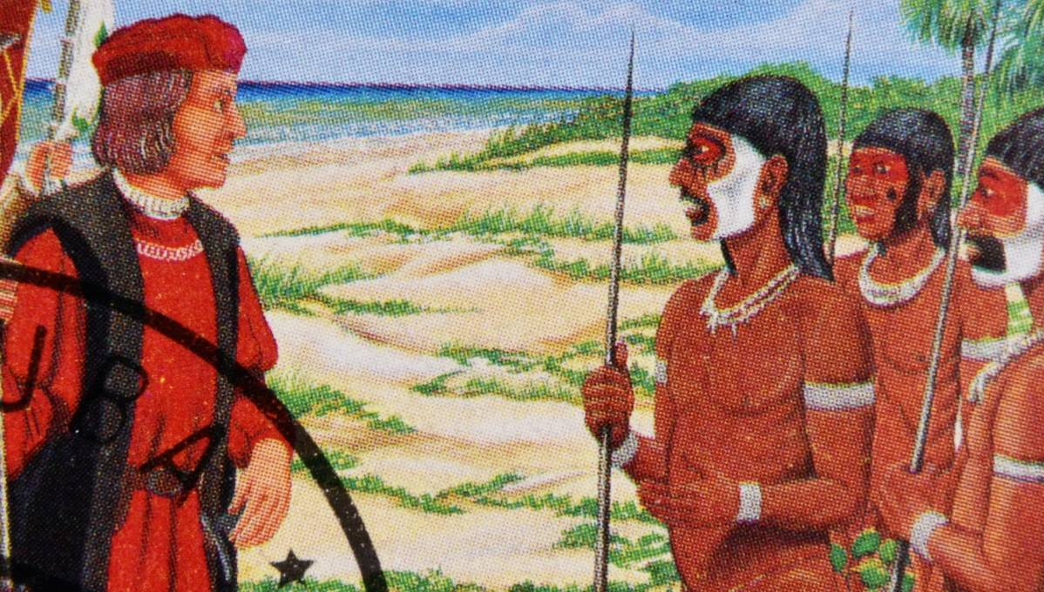
Nuair a shroich Críostóir Colambas na Bahámaí sa bhliain 1492, bhuail sé leis na Meiriceánaigh Dhúchasacha a bhí ina gcónaí ansin. Cheap sé gur san India a bhí sé, áfach. Mar sin, thug sé ‘Indiaigh’ orthu.

Slide 13
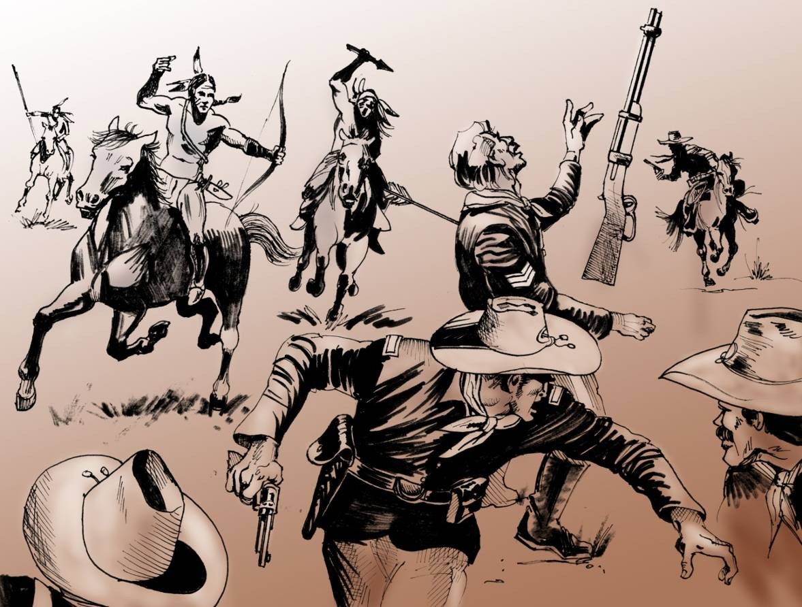
Tháinig athrú mór ar shaol na Meiriceánach Dúchasach nuair a thosaigh daoine ag bogadh ón Eoraip go Meiriceá. Thar am, ghlac na lonnaitheoirí nua ón Eoraip seilbh ar thailte na Meiriceánach Dúchasach. Troideadh a lán cathanna idir na lonnaitheoirí nua agus na Meiriceánaigh Dhúchasacha. Ní raibh na Meiriceánaigh Dhúchasacha sásta a gcuid tailte a thabhairt uathu gan troid, gan amhras.

Slide 14
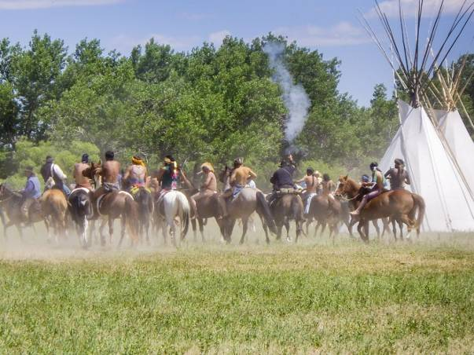
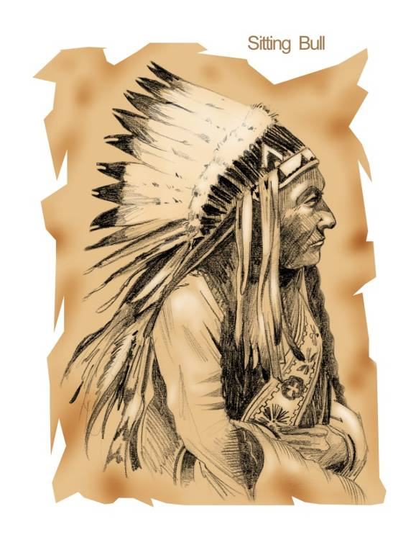
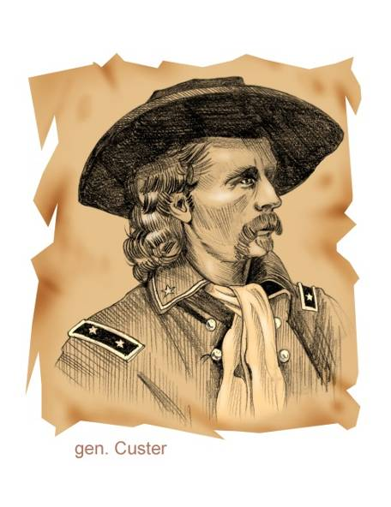
Troideadh cath fíochmhar idir na lonnaitheoirí nua agus na Meiriceánaigh Dhúchasacha ag an Little Bighorn sa bhliain 1876. Cé go raibh an bua ag na Meiriceánaigh Dhúchasacha d’éirigh leis na lonnaitheoirí a gcuid tailte a bhaint uathu ina dhiaidh sin.
Seo Tatanka Iyotaka nó ‘Sitting Bull’, taoiseach de chuid na Sioux. Eisean a bhí i gceannas ar na Meiriceánaigh Dhúchasacha ag Cath an Little Bighorn.
Is é an Ginearál Custer a bhí
i gceannas ar na lonnaitheoirí
ag Cath an Little Bighorn.

Slide 15
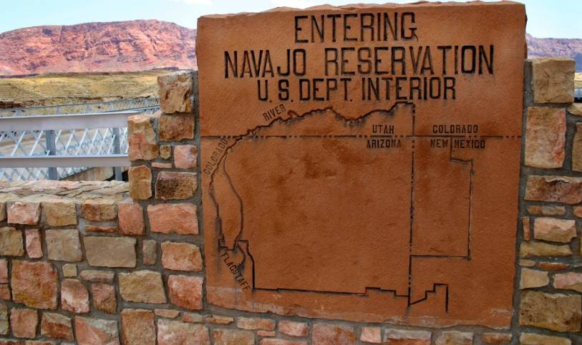
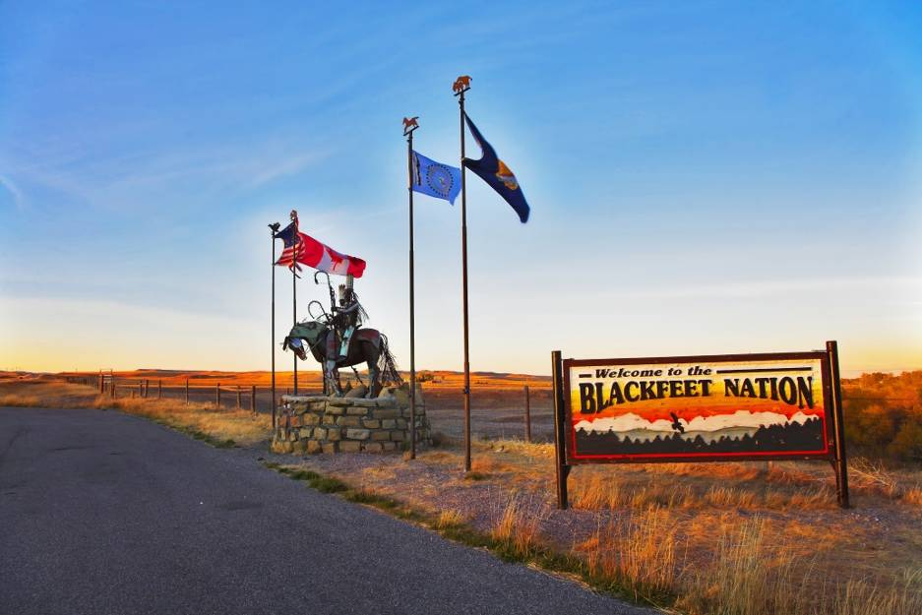
Ag tosú sna 1850idí, chuir an rialtas tailte faoi leith i leataobh do na Meiriceánaigh Dhúchasacha. ‘Tearmainn’ a thugtar ar na tailte sin. Cuireadh iachall ar na Meiriceánaigh Dhúchasacha cónaí sna tearmainn. Sin ba chúis le cuid de na cathanna idir na Meiriceánaigh Dhúchasacha agus na lonnaitheoirí, Cath an Little Bighorn
ina measc.
Tá go leor Meiriceánaigh Dhúchasacha fós ina gcónaí sna tearmainn sa lá atá inniu ann.

Slide 16
Fíor nó Bréagach?
Ráiteas | Fíor | Bréagach
Tháinig na Meiriceánaigh Dhúchasacha go Meiriceá Thuaidh ón Áise.
Ba as craiceann ainmhí a dhéanaidís a gcuid éadaigh.
Chónaíodh na Meiriceánaigh Dhúchasacha ar fad i dtípíonna.
Chaithidís mocaisíní ar a gcloigne.
Dhéanaidís crainn tótaim as plaisteach.
Tháinig Críostóir Colambas go Meiriceá sa bhliain 1492.
Throid treibh na Sioux i gcoinne na lonnaitheoirí ag Cath an Little Bighorn.

Slide 17
Is féidir físeáin faoi na Meiriceánaigh Dhúchasacha a fheiceáil ar na suíomhanna seo:
http://video.nationalgeographic.com/video/american-festivals-project/pine-ridge-pow-wow
http://www.pbs.org/wgbh/amex/weshallremain/
Tuilleadh eolais le fáil ar na suíomhanna seo:
http://www.ic-migration.webhost.uits.arizona.edu/icfiles/ic/kmartin/School/amer1.htm
http://www.native-languages.org/kids.htm

Slide 18
Íomhánna:
Shutterstock
Christine Warner
Rinneadh gach iarracht teacht ar úinéir an chóipchirt i gcás na n‑íomhánna atá ar na sleamhnáin seo. Má rinneadh faillí ar aon bhealach
ó thaobh cóipchirt de ba cheart d’úinéir an chóipchirt teagmháil
a dhéanamh leis na foilsitheoirí. Beidh na foilsitheoirí lántoilteanach socruithe cuí a dhéanamh leis.
© Foras na Gaeilge, 2014
An Gúm, 24-27 Sráid Fhreidric Thuaidh, Baile Átha Cliath 1

